Slide 1
DESCRIÇÃO DO SISTEMA
Desenvolvimento de um sistema simples usando WebSocket para comunicação em tempo real entre um servidor Python e um cliente HTML.
REQUISITOS FUNCIONAIS DO SISTEMA
Permitir que um cliente se conectar ao servidor via WebSocket;
Registrar alunos;
Remover alunos;
Gerar relatórios em PDF;
Visualizar a lista de alunos em tempo real;

Slide 2
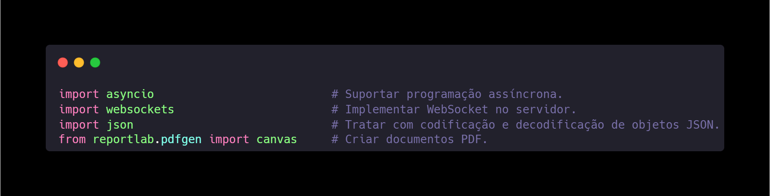
CÓDIGO FONTE:
SERVIDOR
IMPORTAÇÃO DOS MÓDULOS

Slide 3
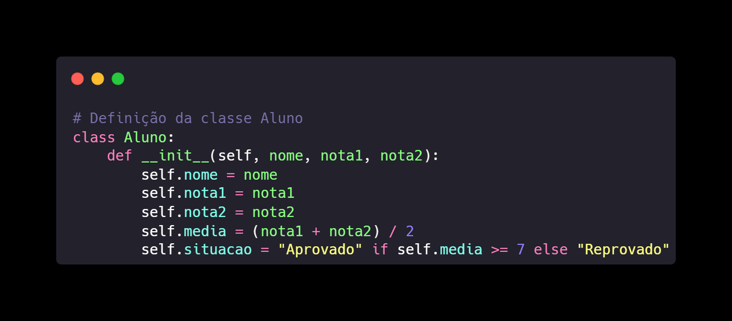
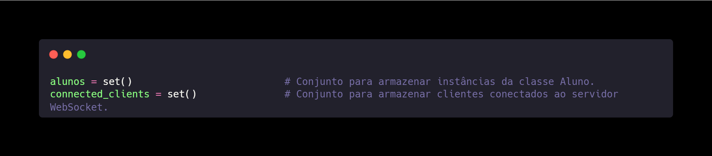
CÓDIGO FONTE:
SERVIDOR
DEFINIÇÃO DA CLASSE ALUNO E INICIALIZAÇÃO DE CONJUNTOS

